Slide 1
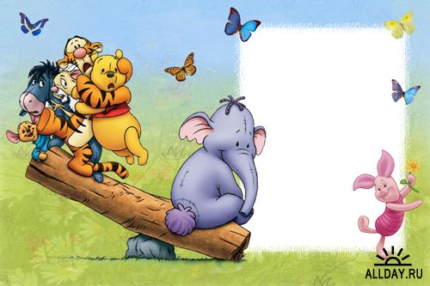
Физминутка
«Танцуют все!!!»
Автор презентации: Брунь Марина Владимировна
учитель начальных классов
МОУ СОШ № 50
г. Краснодара

Slide 28
Использованные источники
http://www.smayli.ru/smile/muzikaa-439.html
http://www.smayli.ru/smile/muzikaa-468.html
http://www.smayli.ru/smile/muzikaa-825.html
http://www.smayli.ru/muzikaa.html
http://i.allday.ru/uploads/posts/2009-04/1239661210_ramka2.jpg
http://www.smayli.ru/smile/muzikaa-1180.html
http://www.smayli.ru/smile/muzikaa-1175.html
http://www.smayli.ru/smile/muzikaa-1161.html
http://www.smayli.ru/smile/muzikaa-1148.html
http://www.smayli.ru/smile/muzikaa-1144.html
http://www.smayli.ru/smile/muzikaa-932.html
http://www.smayli.ru/smile/muzikaa-909.html
http://www.smayli.ru/smile/muzikaa-619.html
http://www.smayli.ru/smile/muzikaa-484.html
http://www.smayli.ru/smile/muzikaa-439.html
http://www.smayli.ru/smile/muzikaa-423.html

Slide 29
http://www.smayli.ru/smile/muzikaa-405.html
http://www.smayli.ru/smile/muzikaa-257.html
http://www.smayli.ru/smile/muzikaa-200.html
http://www.smayli.ru/smile/muzikaa-194.html
http://www.smayli.ru/smile/muzikaa-177.html
http://www.smayli.ru/smile/muzikaa-161.html
http://www.smayli.ru/smile/muzikaa-119.html
http://www.smayli.ru/smile/muzikaa-88.html
http://www.smayli.ru/smile/muzikaa-60.html
http://www.smayli.ru/smile/jivotniea-3774.html
http://www.zaycev.net/pages/163/16351.shtml?miniplayer=true

